Slide 1
Конкурсная профилактическая программа «Соревнование классов здоровья»
Конкурс социальных проектов
«Здоровье в каждый дом»
Проект «Быть здоровым- значит быть счастливым»
Дата проведения: 01.04.22-14.04.22
МБОУ «Гимназия №1» г. Липецка
6 А класс Куратор Литвинова Л.О.

Slide 2
Название проекта: «Быть здоровым – значит быть счастливым»
Цель проекта: сохранение и укрепление здоровья школьников
Задачи:
пропаганда здорового образа жизни
проведение воспитательных мероприятий по формированию здорового образа жизни
привлечение внимания родителей к проблеме сохранения здоровья детей в процессе обучения их в школе и дома
Аудитория ( целевая группа) Проекта: учащиеся 1-6 классов гимназии №1, родители учащихся Содержание проекта. Реализация проекта предполагает проведение следующих мероприятий:
Презентация «Разговор о правильном питании»
Спортивное соревнование «Веселые старты»
Танцевальный час «ПРОдвижение»
Акция «Чистый город» (уборка территории гимназии)
Профилактическое занятие «Мой режим дня»
Родительское собрание «Воспитаем здоровое поколение вместе»
Сроки проведения Проекта: 01.04.2022-14.04.2022
Финансирование проекта:
Ожидаемый результат:
Отчет о реализации Проекта: Проект реализован на базе МБОУ «Гимназия №1» г. Липецка. Все запланированные мероприятия проведены.

Slide 3
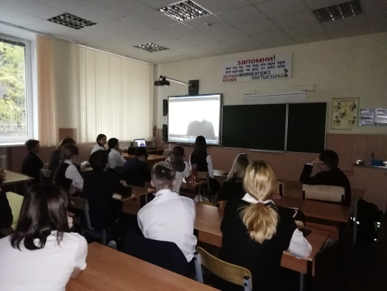
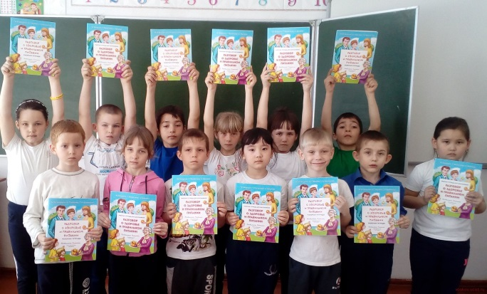
Презентация «Разговор о правильном питании» (11.04.2022) 4 А, 5 А, 6 А
Профилактическое занятие
«Мой режим дня»
(7.04.2022)
4 Б, 5 Б, 6 Б

Slide 4
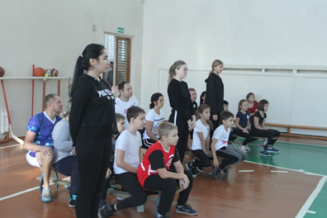
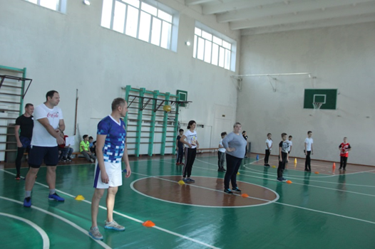
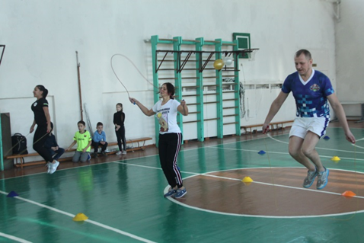
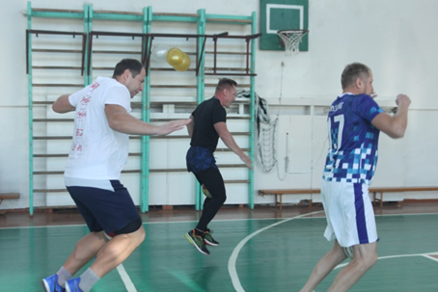
Спортивное соревнование «Веселые старты» (13.04.2022) 3 А, 3 Б, 3 В классы и их родители
Спортивное соревнование проводилось между 3 командами 3-х классов с привлечением родителей.
Цель – привлечение детей и родителей к занятиям спортом и ведению активного образа жизни.

Slide 5
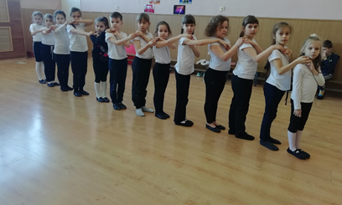
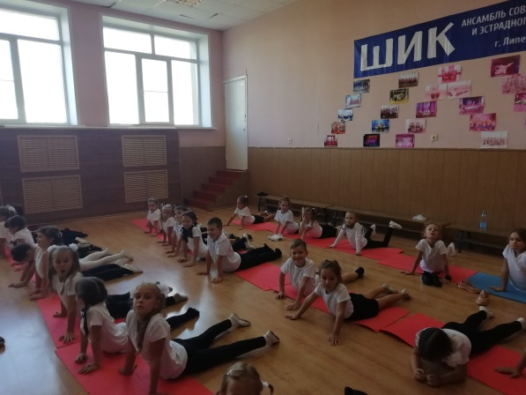
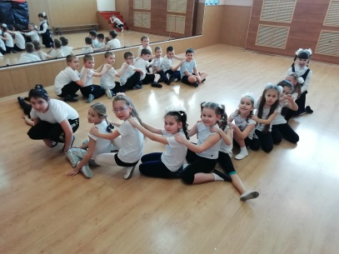
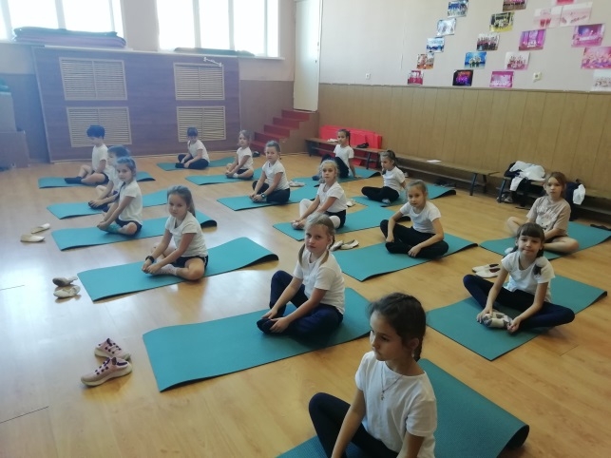
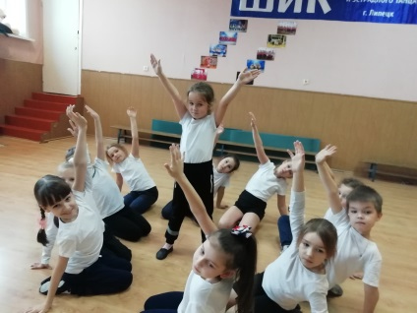
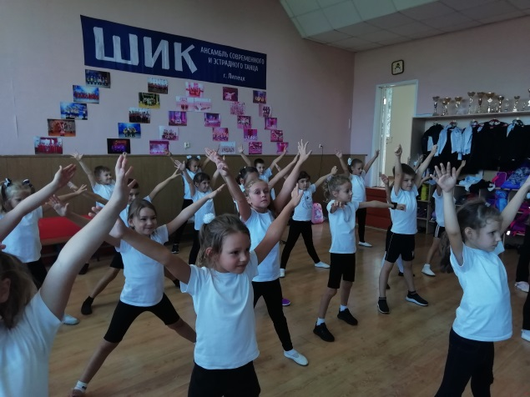
Танцевальный час «ПРОдвижение» ( 6.04.2022) 1 А, 1Б, 2 В
Танцевальный час – это замечательная возможность
рассказать детям о мире танца, о разнообразии танцевальных направлений
научить их двигаться под музыку
раскрепостить детей и показать, что танцевать может каждый
привить желание заниматься хореографией

Slide 6
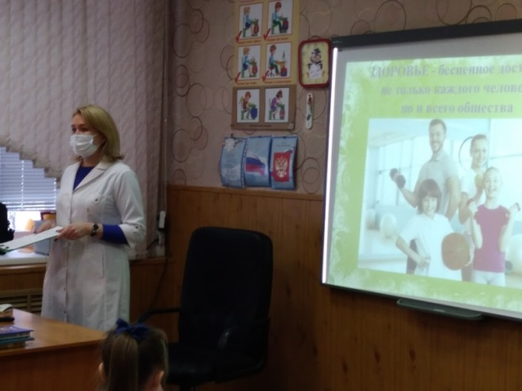
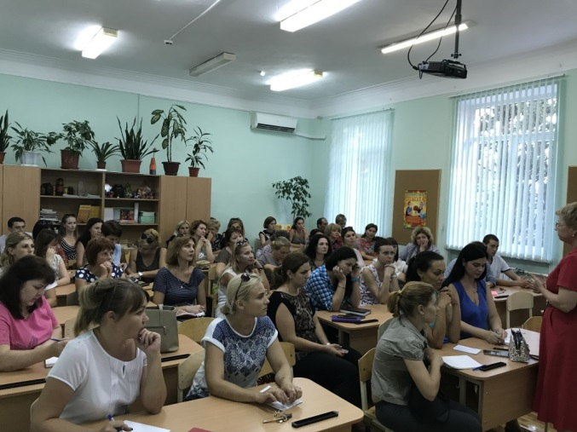
Родительское собрание «Воспитаем здоровое поколение вместе» ( 8.04.2022)
Цель: создание условий для повышения педагогической грамотности родителей о здоровом образе жизни семьи и его значении в воспитании детей.
Задачи:
Ознакомить родителей учащихся с основными факторами, способствующими сохранению и укреплению здоровья
Сформировать у родителей мотивацию ведения ЗОЖ, ответственность за свое здоровье и здоровье своих детей
Повысить интерес родителей к использованию здоровьесберегающих технологий в домашних условиях

